Slide 1
IPv6
Институт Информационных Технологий
Челябинский Государственный Университет

Slide 2
IPv6
Протокол | Размер адреса | Количество адресов
IPv4 | 32 бита | 4 294 967 296
IPv6 | 128 бит | 340 282 366 920 938 463 463 374 607 431 768 211 456
Главная причина создания нового протокола – исчерпание адресов IPv4
Другие способы, которыми пытались решить проблему исчерпания адресов:
CIDR
NAT
PROXY

Slide 3
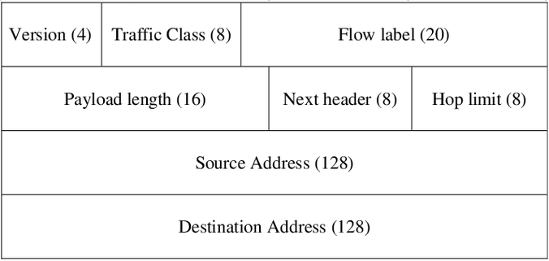
Заголовок IPv6
Различия с IPv4:
Version=6
Нет поля IHL, длина заголовка всегда 40 байт
Новое поле «метка потока»
Нет полей для фрагментации
Нет опций
Размер адреса увеличен до 128 бит
Различия с IPv4:
Нет контрольной суммы
Вместо поля Protocol – Next header

Slide 4
Заголовок IPv6
Основной заголовок может быть дополнен заголовками расширения
Примеры кодов заголовков расширения:
43 – маршрутный заголовок
44 – заголовок фрагмента
50 – IPsec ESP
51 – IPsec AH
Next header
Заголовок 2
Next header
Заголовок 3
TCP

Slide 5
Адресация хоста IPv6
Способы адресации хоста IPv6:
Unicast (один получатель)
Multicast (несколько получателей, но не обязательно все)
Anycast (любой получатель из группы)
Router
Router
Anycast
2001:DB8::9
2001:DB8::9

Slide 6
Адресация IPv6
2001:0DB8:0000:0000:0000:0001:0000:6789
2001:DB8:0:0:0:1:0:6789
Принципы записи адреса IPv6:
Адрес записывается в 16-ричном виде
Группы из двух байт разделяются с помощью символа «:»
В каждой группе старшие нули можно опустить
Один раз можно заменить несколько подряд идущих нулевых групп на «::»
2001:DB8::1:0:6789

Slide 7
Типы адресов IPv6
Адрес | Описание | Заметки
2000::/3 | Глобальный индивидуальный
FEC0::/10 | Внутрисайтовые адреса (site-local address). Отменены RFC 3879 | Аналог частных адресов 10.0.0.0/8, 192.168.0.0/16, 172.16.0.0/12.
FC00::/7 | Уникальный локальный адрес (unique local address, ULA) | Адреса частной сети с глобальной областью действия
FE80::/10 | Внутриканальные индивидуальные адреса (link-local unicast) | Аналог 169.254.0.0/16
FF00::/8 | Групповые адреса (multicast) | Аналог 224.0.0.0/4
::1 | Loopback | Аналог 127.0.0.1
:: | Неопределенный адрес (unspecified) | Аналог 0.0.0.0 в IPv4 Адрес не установлен, не настроен, неизвестен.

Slide 8
Особые адреса IPv6
Адрес | Описание | Заметки
::/96 | IPv4-Compatible IPv6 Address Отменены | Последние 32 бита – глобальный IPv4 адрес
::FFFF:0:0/96 | IPv4-Mapped IPv6 Address | Последние 32 бита – любой IPv4 адрес. Позволяет представить IPv4 адрес как адрес IPv6
2001:DB8::/32 | Документирование | Документирование и примеры
64:ff9b::/96 | NAT64 | Для доступа к сетям IPv4 из IPv6
2001::/32 | Клиенты Teredo | Позволяет IPv4 хосту подключиться к IPv6 сетям через туннель
2002::/16 | 6to4 | Позволяет владельцам белых IPv4 адресов получить блок IPv6 адресов. Ретранслятор имеет IPv4 адрес 192.88.99.1

Slide 9
Индивидуальный адрес
Глобально маршрутизируемый префикс (n бит)
Идентификатор подсети
(m бит)
Идентификатор интерфейса
(64 бита)
Согласно RFC 4291 идентификатор интерфейса всегда имеет размер 64 бита (кроме ::/3).
m+n=64

Slide 10
Внутриканальный адрес
Каждый сетевой интерфейс IPv6 обязан иметь по меньшей мере один индивидуальный внутриканальный адрес
FE80::/64
Идентификатор интерфейса (64 бита)
Способы назначения идентификатора интерфейса:
EUI-64
Случайное значение
OUI – 24-битный номер, который присваивается регистрационной администрацией IEEE
EUI-48, EUI-64 – OUI + дополнительный идентификатор, который назначается организацией, получившей OUI.
MAC-48 – устарел, вместо него используется EUI-48

Slide 11
Внутриканальный адрес
EUI-48 →EUI-64
xx
yy
zz
ss
tt
uu
xx
yy
zz
FF
FE
ss
tt
uu
EUI-64 →Идентификатор интерфейса
6 бит
u
g
56 бит
Инвертировать бит u

Slide 12
Внутриканальный адрес
Сеть1
Если хост имеет более одного интерфейса, возникает неоднозначность при использовании внутриканального адреса
FE80::/64
Router
Для решения проблемы вместе с адресом указывается зона:
C:\> ping fe80::e0ef:518a:9281:f356%10
FE80::/64
Сеть2

Slide 13
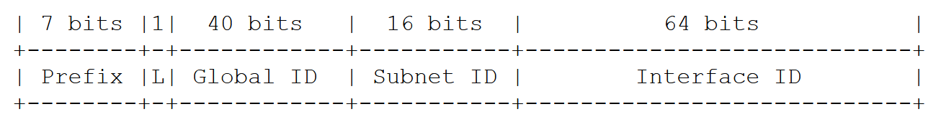
Уникальный локальный адрес
Prefix=FC00::/7
L: 1 – локальный адрес, 0 – для будущего использования
Global ID – для создания уникального префикса
Obtain the current time of day in 64-bit NTP format [NTP].
Obtain an EUI-64 identifier from the system running this algorithm. If an EUI-64 does not exist, one can be created from a 48-bit MAC address as specified in [ADDARCH]. If an EUI-64 cannot be obtained or created, a suitably unique identifier, local to the node, should be used (e.g., system serial number).
Concatenate the time of day with the system-specific identifier in order to create a key.
Compute an SHA-1 digest on the key as specified in [FIPS, SHA1]; the resulting value is 160 bits.
Use the least significant 40 bits as the Global ID.
Concatenate FC00::/7, the L bit set to 1, and the 40-bit Global ID to create a Local IPv6 address prefix.

Slide 14
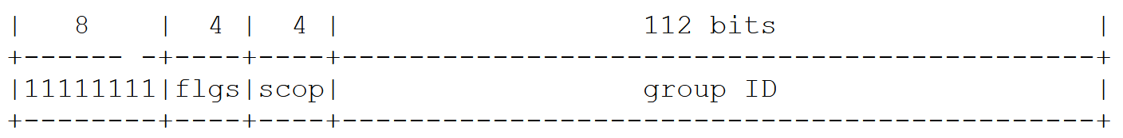
Групповой адрес (multicast)
Scope:
1 Interface-Local scope
2 Link-Local scope
4 Admin-Local scope
5 Site-Local scope
8 Organization-Local scope
E Global scope
flgs=|0|R|P|T|
T=0 – well-known адрес
T=1 – динамический адрес

Slide 15
Групповой адрес (multicast)
Адрес | Описание
FF01:0:0:0:0:0:0:1 | Все узлы на интерфейсе (групповая рассылка на самого себя)
FF02:0:0:0:0:0:0:1 | Все узлы на канале
FF01:0:0:0:0:0:0:2 | Все маршрутизаторы на интерфейсе (групповая рассылка на самого себя)
FF02:0:0:0:0:0:0:2 | Все маршрутизаторы на канале
FF05:0:0:0:0:0:0:2 | Все маршрутизаторы на сайте (в частной сети)
IPv6 не поддерживает широковещание. Вместо него необходимо использовать групповую рассылку

Slide 16
Групповой адрес (multicast)
Solicited-Node Address: FF02:0:0:0:0:1:FFXX:XXXX
Пример:
Для адреса 4037::01:800:200E:8C6C
Solicited: FF02::1:FF0E:8C6C
Каждый узел обязан вычислить Solicited адрес для каждого своего unicast и anycast адреса и вступить в группу

Slide 17
Розыск соседей
Узел хочет передать пакет своему соседу, но не знает его канального адреса:
составить групповой Solicited-адрес искомого узла
составить вызов соседа NS
послать этот вызов по Solicited-адресу
ожидать объявления соседа NA
извлечь из принятого объявления NA канальный адрес
направить по канальному адресу кадр с пакетом.
Для IPv6 протокол ARP не существует!
Для розыска соседа используется ICMPv6. Поддерживаются сообщения:
Neighbor solicitation (NS) – вызов соседа
Neighbor advertisement (NA) – объявление соседа

Slide 18
Выявление дубликатов адресов
DAD (duplicate address detection):
Узел вступает на интерфейсе в следующие группы:
«все узлы канала», FF02::1
группа искомого адреса
Узел направляет группе искомого адреса вызов DAD: NS с неопределенным адресом источника
Узлы, уже занявшие этот адрес, если таковые есть, отвечают на вызов DAD объявлениями NA, направляя их группе «все узлы канала»
Узел отказывается назначить себе искомый адрес, если:
чужой вызов NS с неопределенного адреса касательно искомого адреса
объявление NA об адресе
DAD дает отрицательный результат, если истекает тайм-аут

Slide 19
Розыск маршрутизаторов и префиксов
Действия хоста после активации сетевого интерфейса:
Создает пробный внутриканальный адрес IPv6
Проверяет пробный адрес с помощью DAD
При желании посылает RS на FF02::2
Получает RA, сканирует сведения о префиксе (Prefix Information Option, PIO)
Флаг M в RA означает, что в сети есть DHCPv6, способный выдавать адреса и другие настройки (Statefull address configuration)
Флаг O в RA означает, что в сети есть DHCPv6, способный выдавать дополнительные настройки
На основе префикса создается пробный адрес, проверяется с помощью DAD (Stateless Address Auto-configuration,SLAAC)
Поддерживаются сообщения:
Router advertisement (RA) – объявление маршрутизатора
Router solicitation(RS) – вызов маршрутизатора

